Slide 1



Slide 2

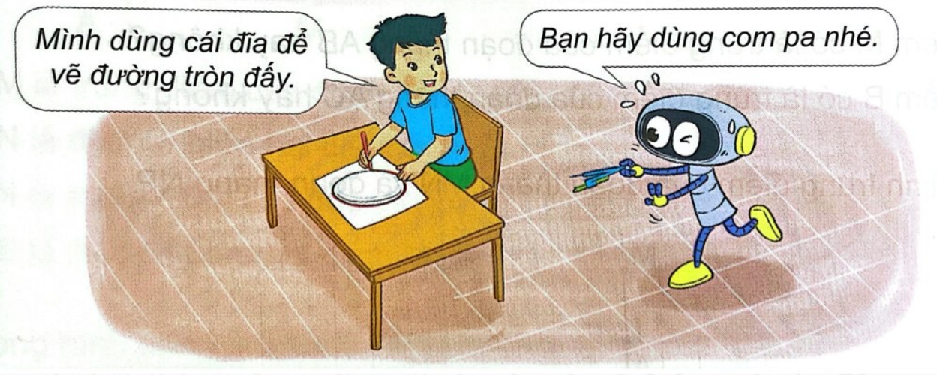
Khám phá

Slide 3
a)
M
Hình tròn tâm O,
Tâm O là trung điểm của đường kính AB.
Đường kính dài bằng hai lần bán kính.
bán kính OM
,đường kính AB
A
B
O
Tâm: điểm ở giữa hình tròn.
Đường kính: Đường thẳng đi qua tâm hình tròn và cắt đường tròn tại 2 điểm.
Bán kính: Đoạn thẳng đi qua tâm và cắt đường tròn tại 1 điểm.

Slide 4
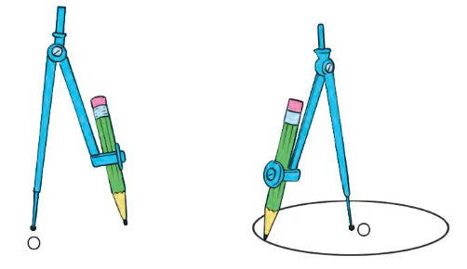

b, Dùng com pa vẽ đường tròn tâm O

Slide 5
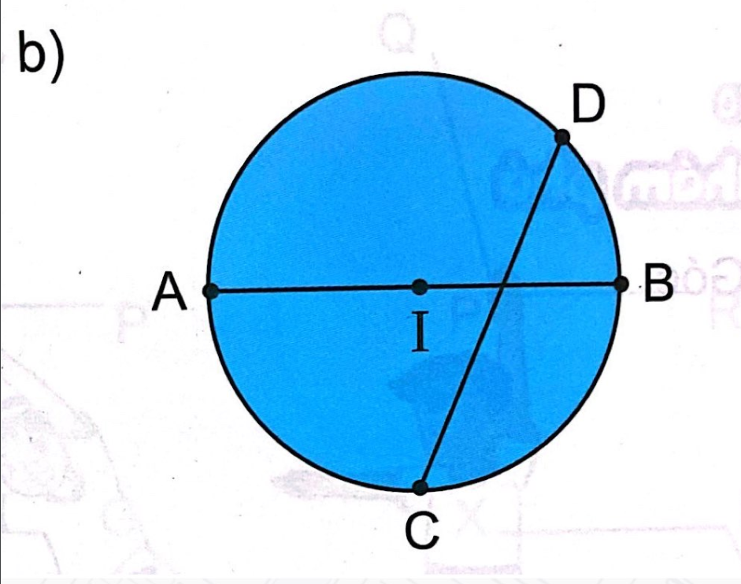
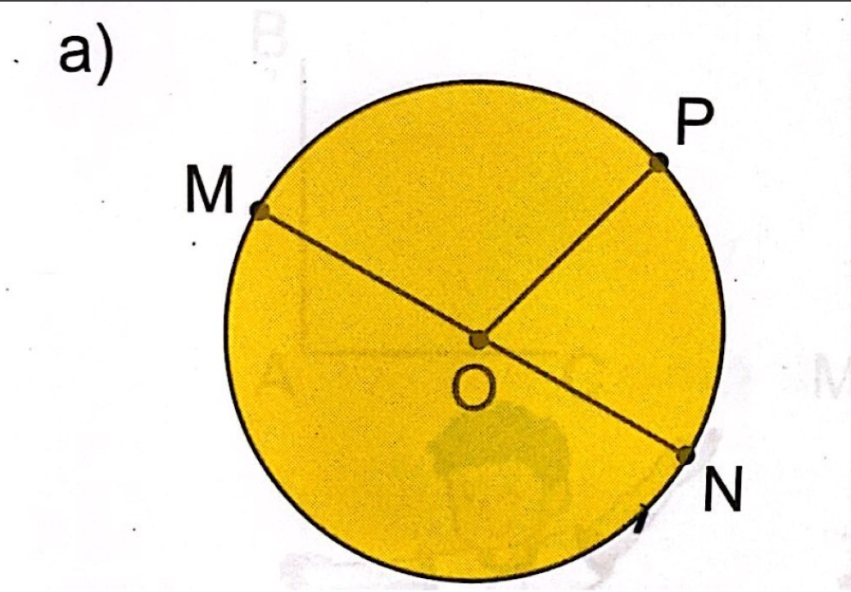
Tìm tâm, bán kính, đường kính của mỗi hình tròn
Hoạt động

Slide 6

Tìm tâm, bán kính, đường kính của mỗi hình tròn
1
Tâm là điểm O
2
Bán kính OP, OM, ON
3
Đường kính MN

Slide 7
Tìm tâm, bán kính, đường kính của mỗi hình tròn
1
Tâm là điểm I
2
Bán kính IA, IB
3
Đường kính AB
Tại sao CD không phải đường kính của đường tròn?

Slide 8
Luyện tập
1. a. Vẽ đường tròn tâm O
A
c
D
O
b) Vẽ bán kính OA, đường kính CD của đường tròn đó

Slide 9
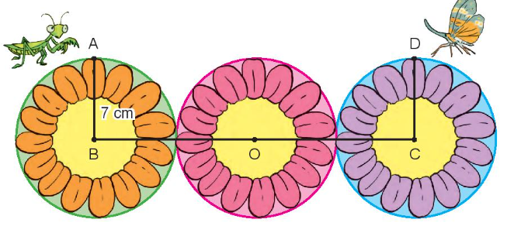

Trong bức tranh sau, mỗi hình tròn đều có bán kính 7 cm. Bọ ngựa đang ở điểm A bò theo đường gấp khúc ABCD để đến chỗ vòi voi ở điểm D. Hỏi bọ ngựa phải bò bao nhiêu xăng-ti-mét?
2

Slide 10
Cách 1: Con bọ ngựa phải bò số xăng ti mét là:
7 + 14 + 14 + 7 = 42 (cm)
Đáp số: 42 cm
Cách 2: Con bọ ngựa phải bò số xăng ti mét là:
7 x 6= 42 (cm)
Đáp số: 42 cm

Slide 11


